Slide 1
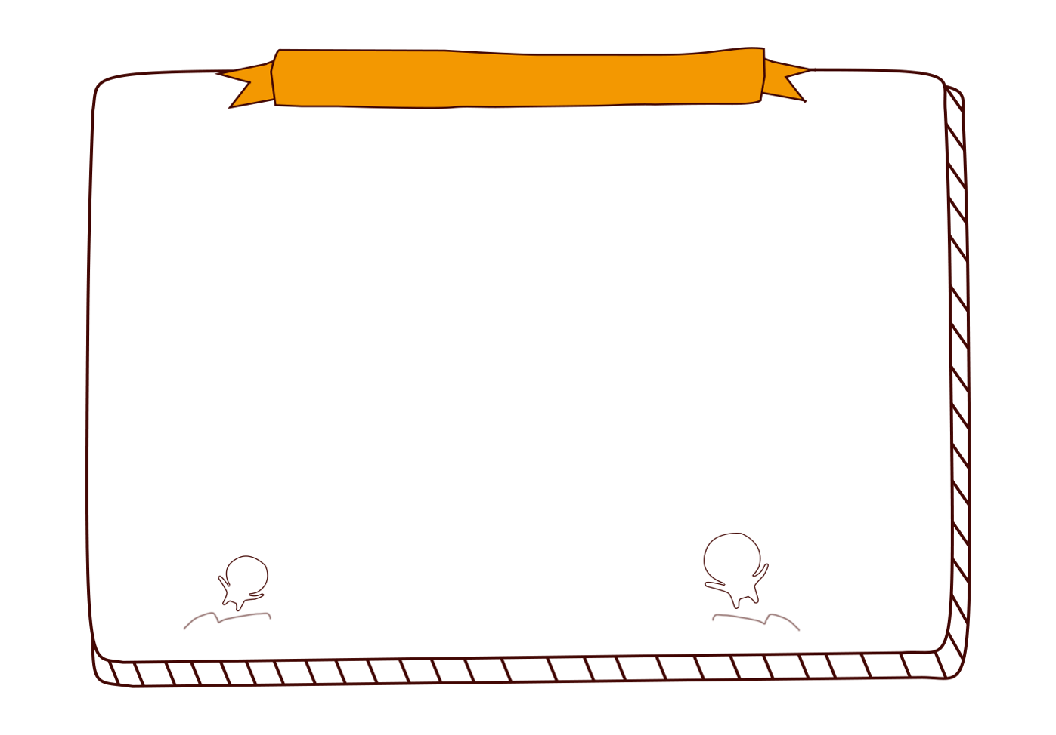



Welcome to our English class
T.
أ.

Slide 2
اختبار- استماع – نهاية الفصل الثالث – الصف الخامس
We can 4
طريقة اختبار الطالب على النماذج
الطالب يستمع للمقطع
يختار الاجابة الصحيحة على حسب المقطع
1 درجة لكل اجابة صحيحة
اخيرا هذه الاسئلة والمقاطع مقترحة ومختارة من منهج الطالب حسب المقطع الصوتي في الكتب الالكترونية
وكل معلم/ه له الحرية في طرح السؤال الذي يناسب طلابه حسب المنهج

Slide 3

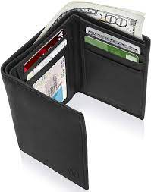
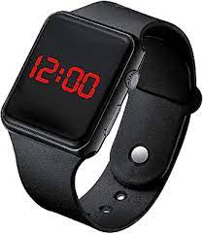

Q 1.Where is Mom ?
1- In the bedroom
2- In the kitchen
3- In the bathroom
Q 2 . Where is the mouse ?
1- Under the chair .
2- In the box .
3- On the chair .
Q 3 . Choose :
1- 2- 3-

Slide 4



Q 4 . Listen then choose the numbers:
1-
2-
3-
Q 5 . Listen then choose the right time :
1-
2-
3-
4 , 2 , 3 , 1 , 4
30 , 34 , 32 , 33 , 31
40 , 41 , 42 , 43 , 44

Slide 5
روابط المقاطع الصوتية على اليوتيوب
https://www.yout-ube.com/watch?v=5MCtvhUq7z0
رابط المقطع 1
https://www.yout-ube.com/watch?v=eSZ-7YLRc44
رابط المقطع 2
https://www.yout-ube.com/watch?v=tyr_j3bi2Lw
رابط المقطع 3
https://www.yout-ube.com/watch?v=zHKgKkzTW8k
رابط المقطع 4
https://www.yout-ube.com/watch?v=FT9j1i_lfWo
رابط المقطع 5

Slide 6

أ. محمد بن زايد الأسمري
Thank
you
لا تنسونا من صالح دعائكم

